Slide 1
БЮДЖЕТ для ГРАЖДАН решение Совета Палехского городского поселения от 19.12.2017 года № 55 «О бюджете Палехского городского поселения на 2018 год и на плановый период 2019 и 2020 годов

Slide 2
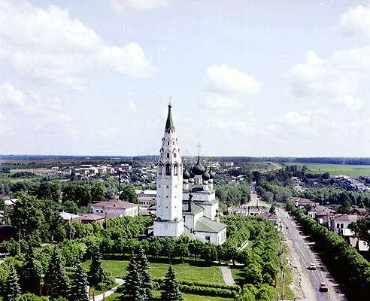
Палехское городское поселение
Территория Палехского муниципального района - 852 кв. км
Численность Палехского городского поселения по состоянию на 01.01.2017 - 4912 человек, в том числе:
Городское - 4821 человек
Сельское - 91 человек

Slide 3
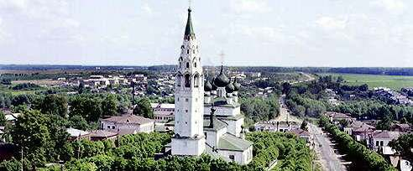
Уважаемые жители Палехского городского поселения!
В целях реализации принципа прозрачности (открытости) бюджетной системы Российской Федерации и обеспечения полного и доступного информирования граждан о бюджете Палехского городского поселения в соответствии с Бюджетным кодексом Российской Федерации и Уставом Палехского городского поселения, разработан «Бюджет для граждан» к решению Совета Палехского городского поселения от 19.12.2017 года № 55 «О бюджете Палехского городского поселения на 2018 год и на плановый период 2019 и 2020 годов» .
«Бюджет для граждан» – аналитический документ, разработан в формате, доступном для широкого круга пользователей, для ознакомления граждан с основными целями, задачами и приоритетными направлениями бюджетной политики на ближайшую трехлетнюю перспективу, информирования жителей о показателях бюджета городского поселения , источников доходов бюджета, бюджетных расходах, в целях вовлечения граждан в обсуждении бюджетных решений.
«Бюджет для граждан» нацелен на получение обратной связи от граждан, которым интересны современные проблемы муниципальных финансов в Палехском городском поселении.

Slide 4
Что такое бюджет и бюджетный процесс ?
БЮДЖЕТ
РАСХОДЫ БЮДЖЕТА
ДОХОДЫ БЮДЖЕТА
Форма образования и расходования денежных средств, предназначенных для финансового обеспечения задач и функций государства и местного самоуправления
поступающие в бюджет денежные средства
выплачиваемые из бюджета денежные средства
Если расходы бюджета превышают доходы, то бюджет формируется с дефицитом. При дефицитном бюджете растет долг и (или) снижаются остатки.
Превышение доходов над расходами образует профицит. При профицитном бюджете снижается долг и (или) растут остатки.
Сбалансированность бюджета по доходам и расходам – основополагающее требование, предъявляемое к органам, составляющим и утверждающим бюджет.
Доходы
Расходы
Бюджет

Slide 5
На чем основано составление бюджета Палехского городского поселения
Прогноз социально-экономического развития Палехского городского поселения | Основные направления бюджетной и налоговой политики Палехского городского поселения | Муниципальные программы Палехского городского поселения

Slide 6
Бюджетный процесс – регламентируемая законодательством Российской Федерации деятельность органов государственной власти, органов местного самоуправления и иных участников бюджетного процесса по составлению и рассмотрению проектов бюджетов, утверждению и исполнению бюджетов, контролю за их исполнением, осуществлению бюджетного учета, составлению, внешней проверке, рассмотрению и утверждению бюджетной отчетности. Бюджетные ассигнования – предельные объемы денежных средств, предусмотренных в соответствующем финансовом году для исполнения бюджетных обязательств. Бюджетные обязательства – расходные обязательства, подлежащие исполнению в соответствующем финансовом году. Расходные обязательства – обусловленные законом, иным нормативным правовым актом, договором или соглашением обязанности муниципального образования или действующего от его имени казенного учреждения предоставить физическому или юридическому лицу, иному публично-правовому образованию, субъекту международного права средства из бюджета. Межбюджетные отношения – это взаимоотношения между публично-правовыми образованиями по вопросам регулирования бюджетных правоотношений, организации и осуществления бюджетного процесса. Межбюджетные трансферты – средства, предоставляемые одним бюджетом бюджетной системы Российской Федерации другому бюджету бюджетной системы Российской Федерации

Slide 7
Публичные нормативные обязательства – это публичные обязательства перед физическим лицом, подлежащие исполнению в денежной форме в установленном соответствующим законом, иным нормативным правовым актом размере или имеющие установленный порядок его индексации, за исключением выплат физическому лицу, предусмотренных статусом государственных (муниципальных) служащих, а также лиц, замещающих государственные должности Российской Федерации, государственные должности субъектов Российской Федерации, муниципальные должности, работников казенных учреждений, военнослужащих, проходящих военную службу по призыву (обладающих статусом военнослужащих, проходящих военную службу по призыву), лиц, обучающихся (воспитанников) в государственных (муниципальных) образовательных учреждениях. Субвенции местным бюджетам из бюджета субъекта Российской Федерации – это межбюджетные трансферты, предоставляемые местным бюджетам в целях финансового обеспечения расходных обязательств муниципальных образований, возникающих при выполнении государственных полномочий Российской Федерации, субъектов Российской Федерации, переданных для осуществления органам местного самоуправления в установленном порядке. Субсидии бюджетам субъектов Российской Федерации из федерального бюджета – это межбюджетные трансферты, предоставляемые бюджетам субъектов Российской Федерации в целях софинансирования расходных обязательств, возникающих при выполнении полномочий органов государственной власти субъектов Российской Федерации по предметам ведения субъектов Российской Федерации и предметам совместного ведения Российской Федерации и субъектов Российской Федерации, и расходных обязательств по выполнению полномочий органов местного самоуправления по вопросам местного значения. Текущий финансовый год – год, в котором осуществляется исполнение бюджета, составление и рассмотрение проекта бюджета на очередной финансовый год (очередной финансовый год и плановый период). Очередной финансовый год – год, следующий за текущим финансовым годом. Плановый период – два финансовых года, следующие за очередным финансовым годом. Граждане Палехского городского поселения могут принять участие в общественном обсуждении решения о бюджете Палехского городского поселения на 2018 год и плановый период 2019 и 2020 годов в рамках публичных слушаний путем внесения своих замечаний и предложений.

Slide 8
Этапы разработки проекта решения об исполнении бюджета Палехского муниципального района за 2016 год
Составление проекта решения об исполнении бюджета | В соответствии с решением Совета Палехского муниципального района от 1.11.2007 № 86 «О бюджетном процессе Палехского муниципального района». В указанном документе определены ответственные исполнители, порядок и сроки подготовки проекта решения об исполнении бюджета Палехского городского поселения. Непосредственное составление проекта решения о бюджете Палехского городского поселения осуществляет финансовый отдел администрации муниципального района
Рассмотрение проекта решения об исполнении бюджета | Проект решения о бюджете городского поселения рассматривается и одобряется администрацией Палехского муниципального района для внесения его Главой Палехского муниципального района в Совет Палехского городского поселения до 15 ноября текущего финансового года. В целях информирования граждан Палехского городского поселения и выявления общественного мнения в сфере бюджетных правоотношений по проекту решения о бюджете городского поселения размещается на официальном сайте администрации муниципального района в сети «Интернет». Совет Палехского городского поселения рассматривает проект решения о бюджете городского поселения в двух чтениях.
Утверждение проекта решения об исполнении бюджета | Проект решения Палехского городского поселения о бюджете утверждается Советом Палехского городского поселения в форме решения Совета Палехского городского поселения

Slide 9
Этапы прохождения проекта бюджета
Разработка проекта бюджета
(осуществляется Финансовым отделом администрации района)
Рассмотрение проекта бюджета
главой администрации и комиссией по бюджетным проектировкам
Утверждение проекта бюджета в форме решения
Совета Палехского городского поселения

Slide 10
Основные направления налоговой политики
Целями налоговой политики являются обеспечение стабильности поступления
доходов в бюджет, сохранение бюджетной устойчивости и обеспечение бюджетной сбалансированности, поддержка предпринимательской и инвестиционной активности на территории городского поселения.
Налоговая политика городского поселения в трехлетней перспективе должна быть направлена на мобилизацию всех резервов повышения налоговых поступлений. Принятие мер, направленных на повышение дисциплины работодателей – налоговых агентов в отношении налога на доходы физических лиц.
Реализация мер, направленных на вовлечение граждан в предпринимательскую деятельность, сокращение неформальной занятости.
Повышение уровня собираемости налогов по средством реализации мероприятий, направленных на сокращение задолженности по налогам и сборам в бюджеты бюджетной системы Российской Федерации.
Ежегодное проведение оценки эффективности предоставления налоговых льгот, установленных представительными органами.
Совершенствование управления муниципальной собственностью.
Улучшение методов налогового администрирования.
Продолжение работы межведомственной комиссии по обеспечению поступлений в бюджет городского поселения
Выявление резервов по увеличению доходов бюджета городского поселения

Slide 11
Основные параметры прогноза социально-экономического развития Палехского городского поселения , положенные в основу формирования бюджета муниципального района на 2018 год и на плановый период 2019 -2020 годов
показатели | 2018 год | 2019 год | 2020 год
Инвестиции в основной капитал за счет всех источников финансирования(млн. руб.) | 2,0 | 2,5 | 20,0
Оборот розничной торговли (млн. руб.) | 347,0 | 369,0 | 395,0
Индекс промышленного производства (%) | 100,0 | 95,5 | 100,0
Объем продукции сельского хозяйства в хозяйствах всех категорий | 41,5 | 43,1 | 45,5
Индекс производства продукции сельского хозяйства (%) | 96,5 | 96,6 | 98,7
Количество малых предприятий ед. | 37 | 37 | 37
Численность постоянного населения (среднегодовая) – всего тыс. чел. | 4,7 | 4,6 | 4,6
Средняя заработная плата номинальная рублей | 17400,00 | 17900,00 | 18400,00

Slide 12
Из каких видов поступлений формируется доходная часть бюджета городского поселения
Доходы бюджета

Slide 13
Основные характеристики бюджета Палехского городского поселения на 2016 - 2020 годах (тыс. руб.)
Наименование показателя | 2016 отчет | 2017 (оценка)) | 2018г | 2019г | 2020 г
Доходы | 34475,6 | 41140,8 | 30359,8 | 27433,6 | 29031,1
Налоговые и неналоговые доходы | 25504,3 | 22379,5 | 22492,2 | 22479,2 | 23430,3
Безвозмездные поступления | 8971,3 | 18761,3 | 7867,6 | 4954,4 | 5600,8
Расходы | 34587,4 | 42598,4 | 30359,8 | 27433,6 | 29031,1
Дефицит (профицит) | -111,8 | -1457,6 | 0,00 | 0,00 | 0,00

Slide 14
Доходы бюджета Палехского Городского поселения Доходная часть бюджета Палехского городского поселения на 2018 год и на плановый период 2019 и 2020 годов определена исходя из действующего налогового и бюджетного законодательства Российской Федерации, Ивановской области, муниципальных правовых актов органов местного самоуправления Палехского городского поселения с учетом изменений, вступающих в силу с очередного финансового года. Объем доходов бюджета Палехского городского поселения на 2018 год прогнозируется в общей сумме 30359,8 тыс. рублей. Налоговые и неналоговые доходы составляют 22492,2 тыс. рублей, безвозмездные поступления из областного бюджета в виде дотации на выравнивание бюджетной обеспеченности, субсидий, субвенций и прочих межбюджетных трансфертов - 7867,6 тыс. рублей.

Slide 15
Объем налоговых и неналоговых доходов проекта бюджета Палехского городского поселения на 2018 год рассчитан в сумме 22492,2 тыс. рублей: налоговых доходов 21201,2тыс. рублей, неналоговых доходов – 1291,0 тыс. рублей.
Основой формирования в 2018 году объема налоговых и неналоговых доходов бюджета городского поселения являются налоговые поступления, большая часть которых формируется за счет налога на доходы физических лиц – 17374,3 тыс. рублей.
Наиболее объемными источниками неналоговых доходов являются доходы от использования муниципального имущества – 956,0 тыс. рублей, доходы от оказания платных услуг (работ) и компенсации затрат государства – 295 тыс. рублей.
Безвозмездные
поступления
ДОХОДЫ БЮДЖЕТА
Налоговые
доходы
Неналоговые
доходы

Slide 16
Налоговые и неналоговые доходы бюджета муниципального района в 2016-2020 годах тыс. руб.

Slide 17
Динамика налоговых доходов бюджета городского поселения в 2016 -2020 годах
тыс. руб

Slide 18
Динамика неналоговых доходов бюджета городского поселения в 2016 -2020 годах

Slide 19
Динамика безвозмездных поступлений в 2016 -2020 годах

Slide 20
Структура налоговых доходов Палехского городского поселения в 2016-2020 годах

Slide 21
Структура неналоговых доходов бюджета Палехского городского поселения в 2016-2020 годах

Slide 22
Структура безвозмездных поступлений Палехского городского поселения в 2016-2020 годах

Slide 23
Расходы бюджета муниципального района по разделам и подразделам классификации расходов в 2014-2019 годах в тысячах рублей
Наименование | 2016 год (отчет) | 2017 год (прогноз) | 2018 год (план) | 2019 год (план) | 2020 год (план)
0100 Общегосударственные вопросы | 1166,2 | 1177,0 | 1177,0 | 1177,0 | 1177,0
0102 Функционирование высшего должностного лица субъекта Российской Федерации и муниципального образования | 619,5 | 619,5 | 619,5 | 619,5 | 619,5
0103 Функционирование законодательных (представительных) органов государственной власти и представительных органов муниципальных образований | 529,9 | 532,4 | 532,4 | 532,4 | 532,4
0105 Судебная система | 2,8 | 0,0 | 0,0 | 0,0 | 0,0

Slide 24
0113 Другие общегосударственные вопросы | 14,0 | 25,1 | 25,1 | 25,1 | 25,1
0200 Национальная оборона | 12,6 | 138,7 | 151,4 | 153,0 | 158,4
0203 Осуществление первичного воинского учета на территориях, где отсутствуют военные комиссариаты | 12,6 | 138,7 | 151,4 | 153,0 | 158,4
0300 Национальная безопасность и правоохранительная деятельность | 167,5 | 1056,8 | 430,0 | 510,0 | 510,0
0309 Защита населения и территорий от чрезвычайных ситуаций природного и техногенного характера, гражданской обороны | 99,0 | 896,2 | 305,0 | 300,0 | 300,0
0310 Обеспечение пожарной безопасности | 68,5 | 160,6 | 125,0 | 210,0 | 210,0
0400 Национальная экономика | 11320,7 | 13500,0 | 4890,7 | 5400,0 | 5400,0
0409 Дорожное хозяйство (дорожные фонды) | 11320,7 | 13250,0 | 4784,7 | 5250,0 | 5250,0
0412 Другие вопросы в области национальной экономики | 0,0 | 250,0 | 106,0 | 150,0 | 150,0
0500 Жилищно-коммунальное хозяйство | 11025,0 | 12074,8 | 8468,8 | 6819,6 | 6811,0
0501 Жилищное хозяйство | 389,5 | 592,5 | 555,8 | 706,6 | 698,0
0502 Коммунальное хозяйство | 6714,0 | 4091,2 | 3350,0 | 1260,0 | 1260,0

Slide 25
0503 Благоустройство | 3921,5 | 7391,1 | 4563,0 | 4853,0 | 4853,0
0700 Образование | 169,4 | 210,2 | 209,3 | 209,3 | 253,0
0707 Молодежная политика | 169,4 | 210,2 | 209,3 | 209,3 | 253,0
0800 Культура, кинематография | 10611,2 | 13776,3 | 14150,6 | 12582,7 | 12958,5
0801 Культура | 9495,4 | 12650,8 | 13013,2 | 11435,4 | 11781,0
0804 Другие вопросы в области культуры и кинематографии | 1115,8 | 1125,5 | 1137,4 | 1147,3 | 1177,5
1000 Социальная политика | 36,0 | 430,0 | 796,0 | 496,0 | 1660,6
1001 Пенсионное обеспечение | 36,0 | 36,0 | 36,0 | 36,0 | 36,0
1003 Социальное обеспечение населения | 0,0 | 394,0 | 760,0 | 460,0 | 360,0
Охрана семьи и детства | 0,0 | 0,0 | 0,0 | 0,0 | 1264,6
1100 Физическая культура и спорт | 78,7 | 234,7 | 86,0 | 86,0 | 102,6
1102 Массовый спорт | 78,7 | 234,7 | 86,0 | 86,0 | 102,6
ВСЕГО | 34587,4 | 42598,4 | 30359,8 | 27433,6 | 29031,1

Slide 26
Структура расходов бюджета Палехского городского поселения по разделам в 2018-2020 годах

Slide 27
Муниципальные программы Палехского городского поселения в 2018-2020 годах
Наименование муниципальных программ | 2018 г | 2019г | 2020г
Муниципальная программа «Развитие культуры Палехского городского поселения» | 14150,6 | 12582,7 | 12958,5
Муниципальная программа «Развитие физической культуры и спорта, повышение эффективности реализации молодежной политики в Палехском городском поселении» | 157,3 | 157,3 | 190,6
Муниципальная программа «Обеспечение доступным и комфортным жильем, объектами инженерной инфраструктуры и услугами жилищно- коммунального хозяйства Палехского городского поселения | 3950,0 | 1560,0 | 2724,6
Муниципальная программа «Социальная поддержка граждан Палехского городского поселения» | 160,0 | 160,0 | 160,0
Муниципальная программа «Повышение безопасности дорожного движения в Палехском городском поселении» | 620,0 | 450,0 | 450,0
Муниципальная программа «Профилактика правонарушений в Палехском городском поселении» | 138,0 | 138,0 | 165,0
Муниципальная программа «Энергосбережение повышение энергетической эффективности в Палехском городском поселении» | 1000,0 | 1000,0 | 1000,0
Муниципальная программа «Гражданская оборона, защита населения от чрезвычайных ситуаций природного и техногенного характера, противодействие терроризму и экстремизму в Палехском городском поселении» | 430,00 | 510,0 | 510,0
Муниципальная программа «Развитие транспортной системы Палехского городского поселения» | 4164,7 | 4800,0 | 4800,0
Муниципальная программа «Благоустройство территории Палехского городского поселения» | 3310,0 | 3600,0 | 3600,0
Муниципальная программа «Формирование современной городской среды на территории Палехского городского поселения» | 453,0 | 453,0 | 453,0
Итого | 28533,6 | 25411,0 | 27011,7

Slide 28
Расходы бюджета Палехского городского поселения в 2018-2020 годах по программным направлениям
 | 2018 год | 2019 год | 2020 год
Развитие социальной сферы | 19605,9 | 15558,0 | 17158,7
«Развитие культуры Палехского городского поселения» | 14150,6 | 12582,7 | 12958,5
«Развитие физической культуры и спорта, повышение эффективности реализации молодежной политики» | 157,3 | 157,3 | 190,6
«Обеспечение доступным и комфортным жильем, объектами инженерной инфраструктуры и услугами жилищно – коммунального хозяйства» | 3950,0 | 1560,0 | 2724,6
«Социальная поддержка граждан» | 160,0 | 160,0 | 160,0
«Повышение безопасности дорожного движения» | 620,0 | 450,0 | 450,0
«Профилактика правонарушений» | 138,0 | 138,0 | 165,0
Гражданская оборона, защита населения от чрезвычайных ситуаций природного и технологического характера, противодействие терроризму и экстремизму» | 430,0 | 510,0 | 510,0
Развитие инфраструктуры | 8927,7 | 9853,0 | 9853,0
«Энергосбережение и повышение энергетической эффективности» | 1000,0 | 1000,0 | 1000,0
«Развитие транспортной системы» | 4164,7 | 4800,0 | 4800,0
Благоустройство территории городского поселения | 3310,0 | 3600,0 | 3600,00
Формирование современной городской среды» | 453,0 | 453,0 | 453,0

Slide 29
Распределение расходов бюджета Палехского городского поселения по программным направлениям 2018-2020 годов

Slide 30
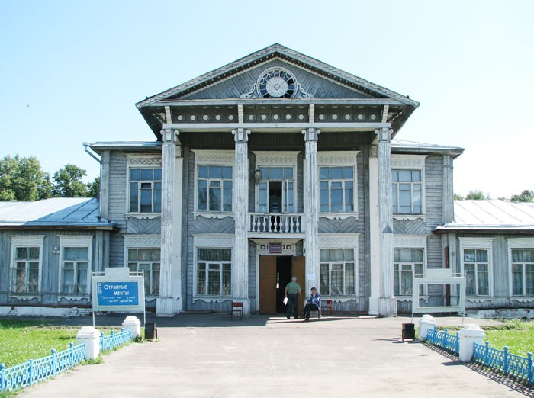
Муниципальная программа Палехского городского поселения « Развитие культуры Палехского городского поселения»
Объем расходов по программам:
2018 год -14150,6 тыс. руб.
2019 год – 12582,7 тыс. руб.
2020 год – 12958,5 тыс. руб.
Подпрограммы:
Организация городских мероприятий;
Создание безопасных условий в муниципальных казенных учреждениях;
Поддержка молодых специалистов муниципальных казенных учреждений Палехского городского поселения;
Охрана и популяризация объектов культурного наследия Палехского городского поселения
Цель программы:
- создание условий для развития культуры, искусства, сохранения и популяризации историко – культурного наследия поселения;
- проведение программных массовых и праздничных культурно- массовых мероприятий;
реализация мер по поэтапному повышению заработной платы работников культуры

Slide 31
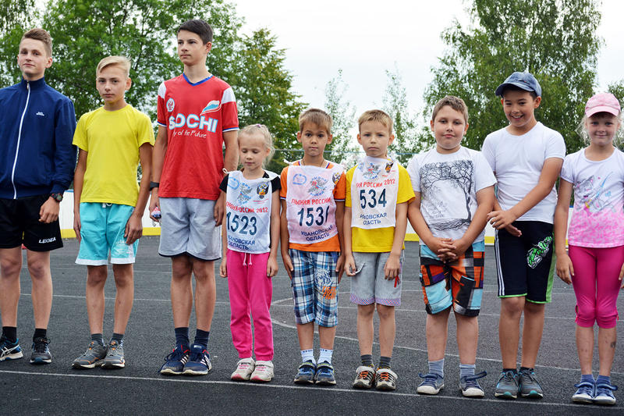
Муниципальная программа городского поселения «Развитие физической культуры и спорта, повышение эффективности реализации молодежной политики в Палехском городском поселении
Объем расходов по программе:
2018 год – 157,3 тыс. руб.
2019 год – 157,3 тыс. руб.
2020 год -190,6 тыс. руб.
Цель программы:
Создание условий для реализации муниципальной политики, обеспечивающей развитие физической культуры и спорта, формирование здорового образа жизни, самореализацию и гражданское становление подростков и молодежи в Палехском городском поселении
Основные целевые показатели результативности:
К 2020 году увеличить численность занимающихся физической культурой и спортом до 20% ;
Увеличить численность молодых людей к участию в городских, районных, региональных и межмуниципальных мероприятиях до 1500 чел. в год и по патриотическому воспитанию молодежи до 500 чел. в год;

Slide 32
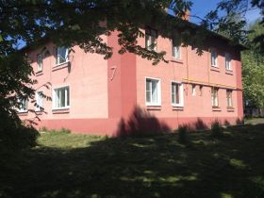
Муниципальная программа городского поселения «Обеспечение доступным и комфортным жильем, объектами инженерной инфраструктуры и услугами жилищно- коммунального хозяйства населения Палехского городского поселения»
Цель программы:
Создание условий для приведения жилищного фонда Палехского городского поселения и коммунальной инфраструктуры в соответствии со стандартами качества, обеспечивающими комфортное условия проживания
Объемы расходов по программе:
2018 год – 3950,0 тыс. руб.
2019 год – 1560,0 тыс. руб.
2020 год - 2724,6 тыс. руб
Подпрограммы:
Обеспечение жильем детей из числа детей – сирот и детей, оставшихся без попечения родителей;
Обеспечение объектами инженерной инфраструктуры и услугами жилищно- коммунального хозяйства населения Палехского городского поселения;
Обеспечение жильем молодых семей;
Государственная поддержка в сфере ипотечного жилищного кредитования»

Slide 33
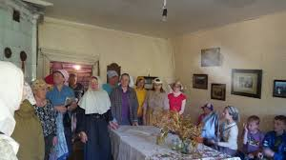
Муниципальная программа городского поселения «Социальная поддержка граждан Палехского городского поселения
Цель программы:
Формирование и реализация на муниципальном уровне дополнительных мер адресной социальной поддержки и социальной помощи населению, проживающему на территории Палехского городского поселения
Объемы расходов программы:
2018 год -160,0 тыс. руб.
2019 год – 160,0 тыс. руб.
2020 год - 160,0 тыс. руб.
Задачи программы:
Оказание единовременной материальной помощи в денежной форме малоимущим социально незащищенным категории населения, попавшим в трудную жизненную ситуацию, объективно нарушающую их жизнедеятельность;
Частичная компенсация по оплате предоставления услуг социально незащищенным категориям населения и отдельным категориям населения

Slide 34
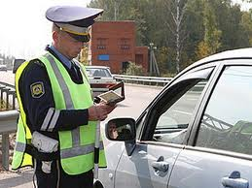
Муниципальная программа «Повышение безопасности дорожного движения в Палехском городском поселении
Цель программы:
Предупреждение опасного поведения участников дорожного движения и сокращение числа погибших в результате ДТП и тяжести их последствий.
Объемы расходов программ:
2018 год – 620,0 тыс. руб.
2019 год – 450,0 тыс. руб.
2020 год – 450,0 тыс. руб.
Задачи программ:
Предотвращение опасного поведения участников дорожного движения в поселении;
Сокращение количества детского дорожно-транспортного травматизма;
Повышение уровня безопасности транспортных средств;
Повышение безопасности движения транспортных средств и пешеходов в темное время суток;
Совершенствование на системном уровне способов организации движения всех видов транспорта и участников дорожного движения, наиболее подверженных риску попасть в дорожно – транспортное происшествие – пешеходов.

Slide 35
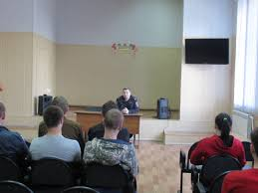
Муниципальная программа « Профилактика правонарушений в Палехском городском поселении»
Объемы расходов программ:
2018 год – 138,0 тыс. руб.
2019 год – 138,0 тыс. руб.
2020 год – 165,0 тыс. руб.
Цель программы:
Формирование эффективной многоуровневой системы профилактики преступлений и правонарушений на территории Палехского городского поселения
Основные мероприятия программы:
Трудоустройство и занятость молодежи;

Slide 36
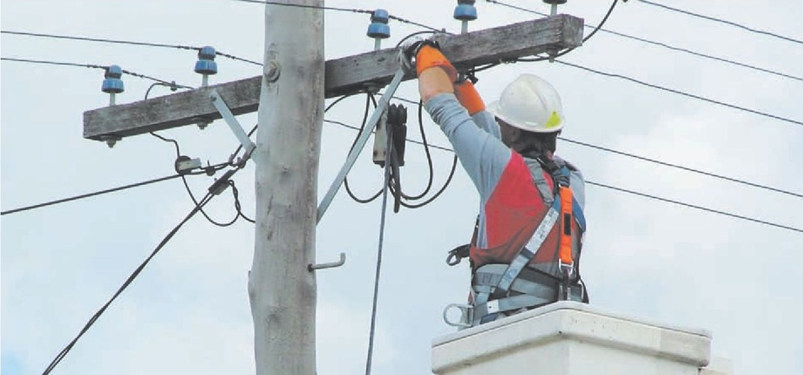
Муниципальная программа «Энергосбережение и повышение энергетической эффективности в Палехском городском поселении»
Объемы расходов программы:
2018 год – 1000,0 тыс. руб.
2019 год – 1000,0 тыс. руб.
2020 год - 1000,0 тыс. руб.
Основное мероприятие:
Эффективное и рациональное использование энергетических ресурсов для снижения расходов бюджетных средств
Цель программы:
Повышение эффективности и рационального использования топливно- энергетических ресурсов за счет реализации энергосберегающих мероприятий

Slide 37
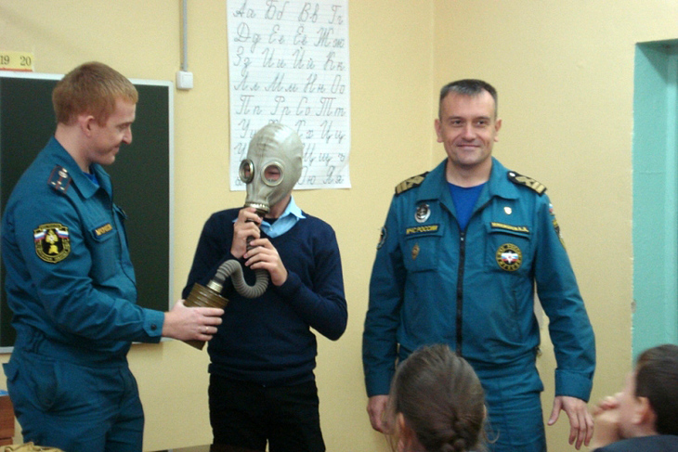
Муниципальная программа «Гражданская оборона, защита населения от чрезвычайных ситуаций природного и техногенного характера, противодействие терроризму и экстремизму в Палехском городском поселении
Цель программы:
Повышение готовности служб поселения и организаций к оперативному реагированию при возникновении ЧС, обеспечению защиты населения и других неотложных работ;
Объемы расходов программы:
2018 год – 430,0 тыс. руб.
2019 год – 510,0 тыс. руб.
2020 год – 510,0 тыс. руб.
Основные мероприятия программы:
Оперативное предупреждение и ликвидация последствий аварийных ситуаций;
Укрепление пожарной безопасности;

Slide 38
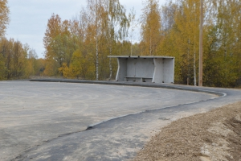
Муниципальная программа «Развитие транспортной системы Палехского городского поселения»
Объемы расходов программы:
2018 год – 4164,7 тыс. руб.
2019 год – 4800,0 тыс. руб.
2020 год – 4800,0 тыс. руб.
Цель программы:
Содержание дорожной сети Палехского городского поселения на нормативном уровне
Основные мероприятия программы:
Ремонт, капитальный ремонт автомобильных дорог общего пользования;
Содержание автомобильных дорог общего пользования

Slide 39
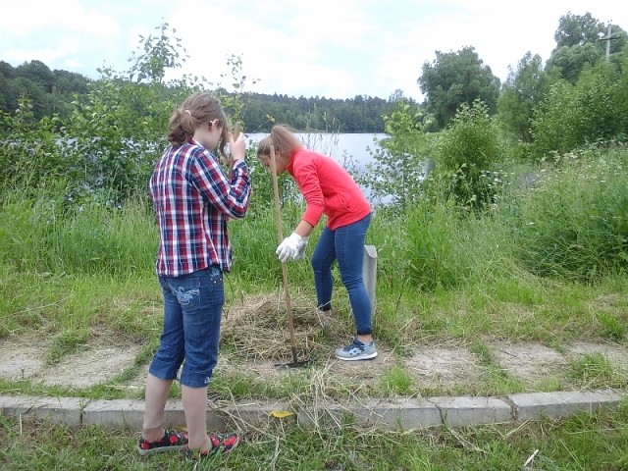
Муниципальная программа «Благоустройство территории Палехского городского поселения»
Объемы расходов программы:
2018 год - 3310,0 тыс. руб.
2019 год – 3600,0 тыс. руб.
2020 год - 3600,0 тыс. руб.
Цель программы:
Совершенствование системы комплексного благоустройства территории городского поселения;
Повышение уровня внешнего благоустройства и санитарного содержания территории городского поселения;
Совершенствование эстетического вида городского поселения;
Развитие и поддержка инициатив жителей городского поселения по благоустройству и санитарной очистке территорий
Основные мероприятия:
Благоустройство территории Палехского городского поселения;

Slide 40
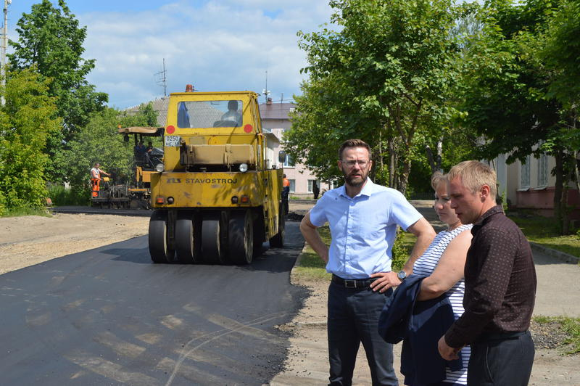
Муниципальная программа «Формирование современной городской среды на территории Палехского городского поселения»
Объемы расходов программы:
2018 год - 453,0 тыс. руб.
2019 год - 453,0 тыс. руб.
2020 год - 453,0 тыс. руб.
Основные мероприятия программы:
Благоустройство дворовых территорий;
Благоустройство территорий общего пользования.
Цель программы:
Повышение уровня благоустройства дворовых территорий и территорий общего пользования Палехского городского поселения, повышение уровня вовлеченности заинтересованных граждан, организаций в реализацию мероприятий по благоустройству территории городского поселения

Slide 41
Сведения об объеме муниципального долга и дефиците бюджета Палехского городского поселения на 2018-2020 годах
Бюджет Палехского городского поселения принят бездефицитным.
Предоставление гарантий из бюджета Палехского городского поселения не планируется.

Slide 42
Глоссарий
Бюджет
Доходы бюджета
Расходы бюджета
Форма образования и расходования денежных средств, предназначенных для финансового обеспечения задач и функций государства и местного самоуправления. Представляет собой главный финансовый документ страны (региона, муниципалитета, поселения), утверждаемый органом законодательной власти соответствующего уровня управления.
Денежные средства поступающие в бюджет (налоги юридических и физических лиц, штрафы, административные платежи и сборы) за исключением средств, являющихся источниками финансирования дефицита бюджета.
Денежные средства выплачиваемые из бюджета, которые направляются на финансовое обеспечение задач и функций государственной власти (социальные выплаты населению, содержание муниципальных учреждений, капитальное строительство и другие) за исключением средств, являющихся источниками финансирования дефицита бюджета.
Межбюджетные трансферты
Субсидии
Субвенции
Межбюджетные трансферты —средства, предоставляемые одним бюджетом бюджетной системы РФ другому бюджету бюджетной системы РФ
Межбюджетные трансферты, предоставляемые на безвозмездной и безвозвратной основе в целях софинансирования расходов на решение вопросов местного значения.
Межбюджетные трансферты, предоставляемые на безвозмездной и безвозвратной основе в целях обеспечения исполнения отдельных государственных полномочий, переданных органам местного самоуправления.

Slide 43
Публично нормативные обязательства
Дефицит бюджета
Сбалансированность бюджета
Публичные обязательства перед физическим лицом, подлежащие исполнению в денежной форме в установленном законом, иным нормативным правовым актом размере или имеющие установленный порядок его индексации
Превышение расходов бюджета над доходами.
Сбалансированность бюджета
по доходам и расходам - основополагающие требование, предъявляемое к органам, составляющим и утверждающим бюджет
Профицит бюджета
превышение доходов бюджета над расходами
Бюджетные
ассигнования
Предельные объемы денежных средств, предусмотренных в соответствующем финансовом году для исполнения бюджетных обязательств
Текущий финансовый год
Очередной год
Плановый год
Год, в котором осуществляется исполнение бюджета, составление и рассмотрение проекта бюджета на очередной финансовый год (очередной финансовый год и плановый период)
год, следующий за текущим финансовым годом
два финансовых года, следующие за очередным финансовым годом.

Slide 44
Материал подготовлен
финансовым отделом администрации Палехского муниципального района
Контактная информация:
п. Палех , ул. Ленина, д.1 Тел. (43934) 2-11-51
Официальный сайт : http://палехский-район.рф
СПАСИБО ЗА УЧАСТИЕ!
Ваши предложения по материалу «Бюджет для граждан» вы можете направлять на адрес электронной почты paleh13@gov37.ivanovo.ru или финансовый отдел по адресу п. Палех , ул. Ленина, д.1 .

